Slide 1


МИНИСТЕРСТВО СЕЛЬСКОГО ХОЗЯЙСТВА РЕСПУБЛИКИ БАШКОРТОСТАН
С Т Р О И Т Е Л Ь С Т В О
УЧРЕЖДЕНИЙ ПЕРВИЧНОЙ МЕДИКО-САНИТАРНОЙ ПОМОЩИ НА СЕЛЕ
в рамках программы «Устойчивое развитие сельских территорий»
УФА - 2018

Slide 2
МИНИСТЕРСТВО СЕЛЬСКОГО ХОЗЯЙСТВА РЕСПУБЛИКИ БАШКОРТОСТАН
Строительство фельдшерско-акушерских пунктов, ед.

Slide 3
МИНИСТЕРСТВО СЕЛЬСКОГО ХОЗЯЙСТВА РЕСПУБЛИКИ БАШКОРТОСТАН
Информация по фельдшерско-акушерским пунктам за 2014-2017 годы
№ п/п | Местонахождение объекта | Общая площадь, кв. м. | Объем субсидий, тыс. руб. |  |  | Год строительства
 |  |  | Всего | в том числе средства:
 |  |  |  | бюджета РФ | бюджета РБ
1 | Зиянчуринский район, с.Новые Чебеньки | 64,83 | 2628,82 | 1110,00 | 1518,82 | 2014
2 | Илишевский район, с.Аккузево | 225,6 | 4544,67 | 1110,00 | 3434,67 | 2014
3 | Илишевский район, с.Старокуктово | 225,6 | 4082,78 | 1110,00 | 2972,78 | 2014
4 | Ишимбайский район, д.Биксяново | 95,9 | 2979,89 | 996,92 | 1982,97 | 2014
5 | Ишимбайский район, д.Ишимово | 95,9 | 2987,18 | 888,00 | 2099,18 | 2014
6 | Ишимбайский район, д.Тимашевка | 95,9 | 2920,79 | 1110,00 | 1810,79 | 2014
7 | Абзелиловский район, д.Абдульмамбетово | 64,36 | 2304,00 | 2283,00 | 21,00 | 2015
8 | Абзелиловский район, д.Хамитово | 64,36 | 2656,98 | 2428,48 | 228,50 | 2015

Slide 4
МИНИСТЕРСТВО СЕЛЬСКОГО ХОЗЯЙСТВА РЕСПУБЛИКИ БАШКОРТОСТАН
Информация по фельдшерско-акушерским пунктам за 2014-2017 годы
№ п/п | Местонахождение объекта | Общая площадь, кв. м. | Объем субсидий, тыс. руб. |  |  | Год строительства
 |  |  | Всего | в том числе средства:
 |  |  |  | бюджета РФ | бюджета РБ
9 | Зиянчуринский район, д.Ибраево | 64,89 | 2756,77 | 1899,46 | 857,31 | 2015
10 | Ишимбайский район, д.Восток | 95,9 | 3343,56 | 1790 | 1553,56 | 2015
11 | Илишевский район, с.Кадырово | 63,93 | 3350,00 | 2500,00 | 850,00 | 2016
12 | Калтасинский район, д. Киебак | 67,7 | 3313,10 | 2163,10 | 1150,00 | 2016
13 | Абзелиловский район, д. Атавды | 70,1 | 3328,45 | 1431,57 | 1896,87 | 2017
14 | Аургазинский район, с. Семенкино | 73,3 | 3406,03 | 1464,93 | 1941,10 | 2017
15 | Аскинский район, с. Кигазы | 69,5 | 3610,77 | 1552,99 | 2057,78 | 2017
16 | Миякинский район, с. Новые Карамалы | 68,6 | 4399,90 | 1892,41 | 2507,43 | 2017

Slide 5
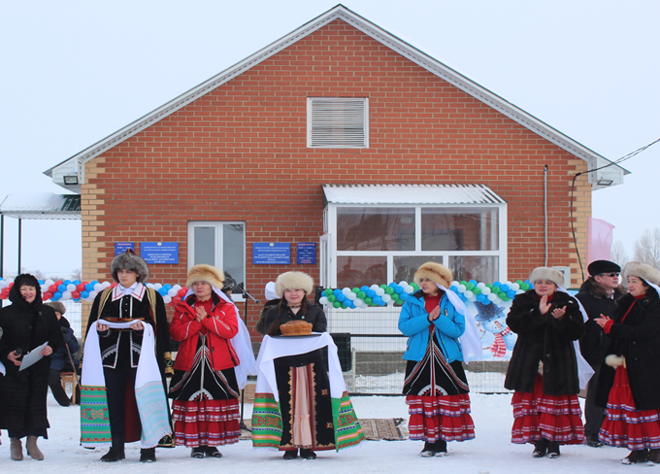
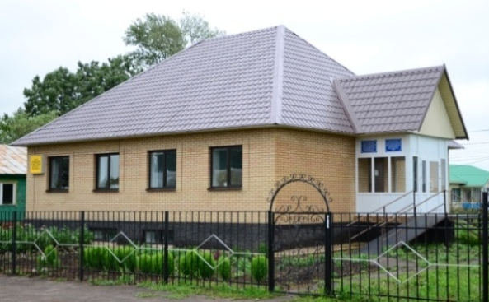
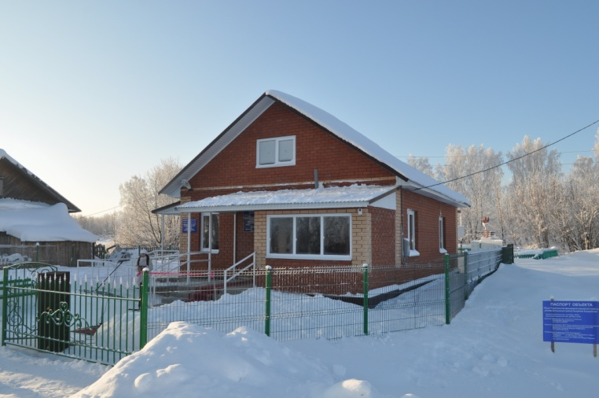
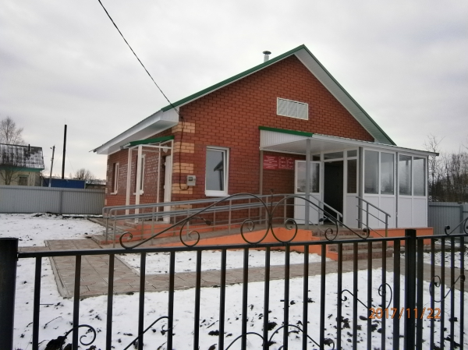
МИНИСТЕРСТВО СЕЛЬСКОГО ХОЗЯЙСТВА РЕСПУБЛИКИ БАШКОРТОСТАН
Фельдшерско-акушерский пункт
с.Аккузево, Илишевский
район (2014 г.)
Фельдшерско-акушерский пункт
д.Абдульмамбетово,
Абзелиловский район (2015 г.)
Фельдшерско-акушерский пункт
д.Киебак,
Калтасинский район (2015 г.)
Фельдшерско-акушерский пункт
с. Кигазы,
Аскинский район (2017 г.)

